Slide 1
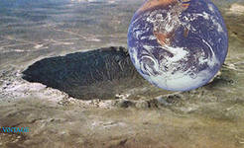
Другие небесные тела
Рожкова Лидия Николаевна
воспитатель ГБДОУ№58
г. Санкт - Петербург

Slide 2
Астероид
Не звезда и не планета;
Отгадайте, кто же это?
Долго думать здесь не стоит,
Перед нами - астероид.
На космических дорогах
Астероидов так много,
Словно вышли на парад.
Встретить их никто не рад:
Тут не обойдёшься шишкой –
Будет гром большой и вспышка!

Slide 3
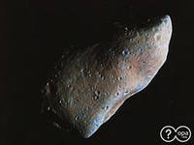
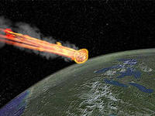
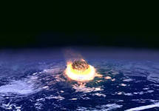
Астероид – относительно небольшое
небесное тело Солнечной системы.
У них есть имена, как и у планет.
Астероид – размером с офисное здание
пролетел в 17 тысячах км от Земли.
Апофис – астероид, сближающийся с
Землёй.

Slide 4
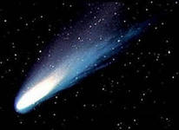
Комета
В тёмном небе, как жар-птица,
В гости к нам комета мчится.
Вид её совсем не прост,
Сзади длинный – длинный хвост.
А зачем комете хвост?
Чтоб рулить им среди звёзд!

Slide 5
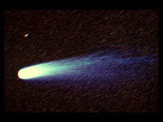
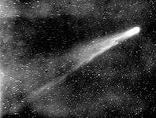
Комета – это бледный небесный объект
с огромным хвостом и ядром.
Большинство наблюдаемых человеком
комет обращается вокруг Солнца и
поэтому через определённое время сближается
с Землёй.
Например, яркую комету Галлея можно
увидеть с Земли каждые 76 лет.
Кометы часто проходят вблизи Земли, но, как
Правило не наносят ей никакого вреда.

Slide 6
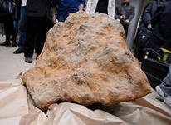
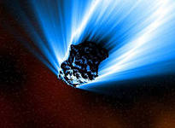
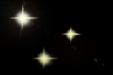
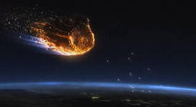
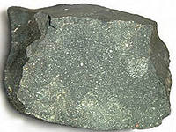
Некоторые обломки астероидов путешествуют в межпланетном пространстве.
Время от времени они врываются в атмосферу Земли от трения нагреваются в
ней и сгорают. Их называют метеорами. А если метеор достигает Земли, его
называют метеоритом. Вес метеоритов может достигать нескольких десятков
Тысяч километров.

Slide 7
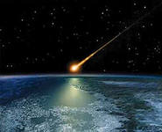
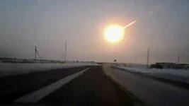
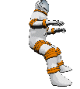
Метеорит
Посмотрите - ка, летит
В гости к нам метеорит.
Небо прочертив дугой,
Вслед за ним летит другой.
Хоть мы их совсем не ждём,
Звёздным падают дождём.
-Эй, - кричим, - поосторожней!
Так ведь и столкнуться можно.
У девчонок и мальчишек
Без того хватает шишек!

Slide 8
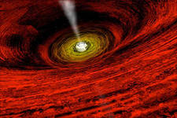
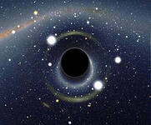
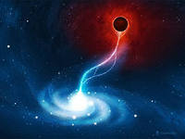
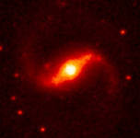
Чёрные дыры – самые загадочные явления во Вселенной.
Это звезда, которая заканчивает своё существование,
уменьшаясь до минимальных размеров и образуя вокруг
себя сверхмощное притяжение, из которого не может
вырваться даже свет. Они втягивают всё, что оказывается поблизости.

Slide 9
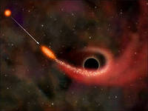
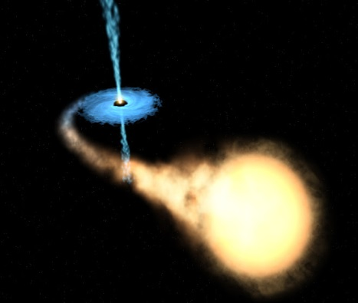
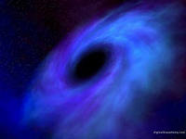
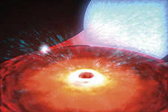
Чёрная дыра
В космосе есть место
Страшное такое,
Его не зря назвали
Чёрною дырою.
Дыра звезду глотает
На завтрак и на ужин.
И на обед ей звёздочку,
Конечно, тоже нужно.
Бездонная воронка
В себя вбирает звёзды,
Они хотели вырваться,
Но поздно, поздно, поздно…

